Slide 1
فيزيـــــــــاء 4
الصف الثالث ثانوي
الفصل الرابع
نظريم الكــم
إعداد مشرفة العلوم
منــــال عـــون

Slide 3
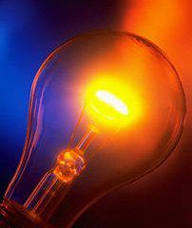
تجربة استهلالية
عند استخدام مفتاح التحكم لزيادة الجهد المطبق على مصباح كهربائي سيتوهج بالألوان التالية :
أحمر داكن
برتقالي
أصفـــر
أبيـــض

Slide 4
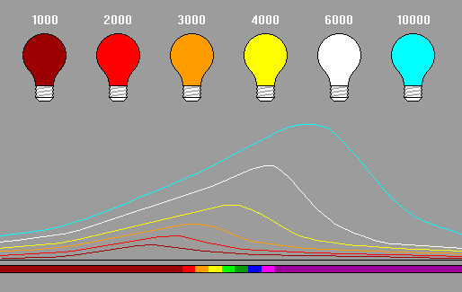
عللي:
تغير الألوان في فتيلة المصباح؟
لأنه كلما زادت درجة الحرارة
ينبعث إشعاع بتردد أكبر

Slide 5
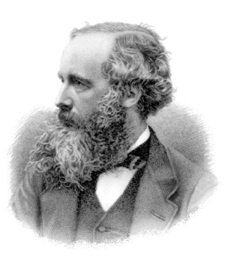
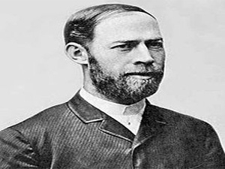
النموذج الجسيمي للموجات
أثبت هيرتز نظرية الموجات الكهرومغناطيسيه للعالم ماكسويل

Slide 6
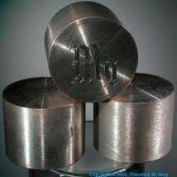
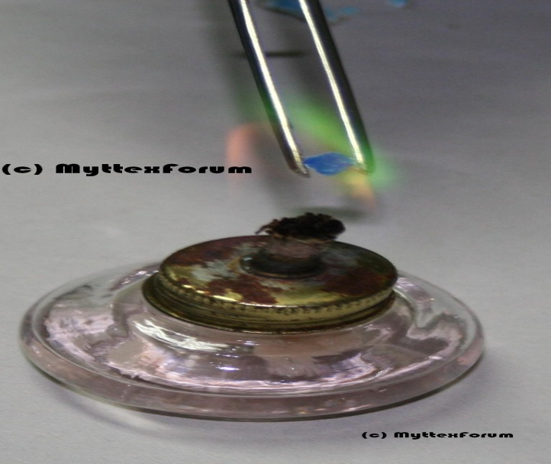
اعتبر الضوء
موجات كهرومغناطيسيه
الإستقطاب
الحيود
التداخل
رغم ذلك بقيت مشكلات لدى الفيريائيين بحاجة إلى حل لم تستطع نظرية ماكسويل تفسيرها
2-تفريغ الجسيمات
المشحونه كهربيآ
من سطح فلزي بواسطة
أشعة فوق بنفسجيه
1- الطيف المنبعث
من الجسم الساخن

Slide 7
لماذا حير الإشعاع المنبعث من الجسم
الساخن للفيزيائيين
ماشدته ماتردده عند درجات
حراره مختلفة
فما طبيعة هذا الإشعاع؟؟

Slide 8
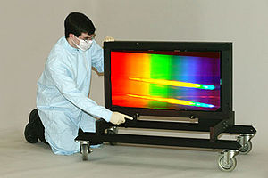
الأجســــام المتوهجـــــــة
لم تستطع نظرية الموجات الكهرومغناطيسية لماكسويل تفسير الإشعاعات المشاهدة المنبعثة من الأجسام الساخنة (المصباح المتوهج) .
تعتمد الألوان على الشدة النسبية للموجات الكهرومغناطيسية المنبعثة ذات الترددات المختلفة وعلى حساسية عينك لهذه الموجات
إن درجة حرارة الفتيلة المتوهجة تزداد لذلك اللون يتغير من الأحمر الداكن إلى البرتقالي ثم إلى الأصفر وأخيراً إلى الأبيض
إن الإشعاع ذا التردد الأعلى ينتج عن التردد الأعلى للطيف المرئي (اللون البنفسجي) ، وهذا يؤدي إلى أن تظهر الفتيلة بيضاء والنظر من محزوز الحيود يمكنك مشاهدة جميع ألوان قوس المطر .
ويبعث المصباح أيضاً أشعة تحت الحمراء وأشعة فوق بنفسجية لا يمكن رؤيتها .

Slide 9
يسمى الرسم البياني لشدة الضوء المنبعث من جسم ساخن على مدى من الترددات طيف الانبعاث
نلاحظ أنه كلما ازدادت درجة الحرارة فإن التردد الذي تنبعث عنده الكمية العظمى من الطاقة يزداد أيضاً .
طيف الانبعاث :
ماذا نستفيد من الرسم البياني :
1) عند كل درجة هناك تردد تنبعث عنده كمية.عظمى من الطاقة .
2) كلما زادت درجة الحرارة فإن التردد الذي تنبعث عنده القيمة العظمى من الطاقة يزداد .
3) إذن القدرة الكلية المنبعثة من جسم ساخن تزداد بزيادة درجة الحرارة .
الرسم البياني لشدة الضوء المنبعث من جسم ساخن على مدى الترددات

Slide 10
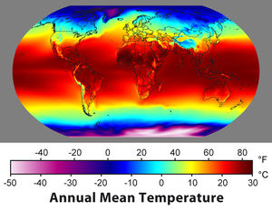
تتناسب القدرة (الطاقة المنبعثة في كل ثانية) للموجات الكهرومغناطيسية طردياً مع درجة حرارة الجسم الساخن بوحدة كلفن مرفوعة للقوة الرابعة أي (αT⁴) (الشمس)
تكمن المشكلة بالنسبة للنظرية الكهرومغناطيسية لماكسويل أنها غير قادرة على تفسير شكل الطيف الانبعاث (الفيزياء الكلاسيكية) .
في عام 1900م وجد افيزيائي الألماني ماكس بلانك أن باستطاعته حساب الطيف اعتماداً على فرضية ثورية

Slide 11
وجد الألماني ماكس بلانك طريقة لحساب الطيف وهي أن الذرات غير قادرة على تغير طاقتها باستمرار وان طاقة اهتزاز الذرات لها ترددات محدده فقط .
طاقة الإهتزاز E= nhf
ثابت بلانك
تردد الاهتزازة
عدد صحيح
1-2-3
-34
ثابت بلانك: /Hz 6.626×10j

Slide 12
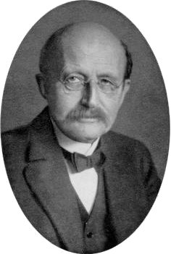
نظرية ماكس بلانك
افترض أن الذرات غير قادرة على تغيير طاقتها بشكل مستمر وأن طاقة اهتزاز الذرات في الجسم الصلب لها ترددات محددة فقط .
ثابت بلانك
6.626x10⁻³⁴ j/Hz
طاقة الذرة المهتزة
E = n h f
عدد صحيح
0,1,2,3
تردد اهتزاز الذرات
لذا فإن الطاقة (E) يمكن أن يكون لها المقادير (hf,2hf,3hf) ولن يكون لها المقادير (2/3hf,3/4hf) أي أن الطاقة مكمّاة أي أنها توجد فقط على شكل حزمة أو كمات معينة .

Slide 13
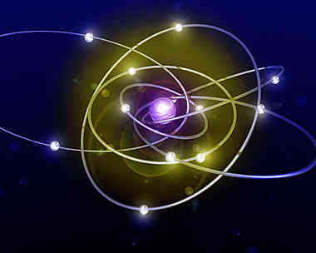
واقترح بلانك أيضاً أن الذرات لا تشع دائماً موجات كهرومغناطيسية عندما تكون في حالة اهتزاز كما توقع ماكسويل .
وبدلاً من ذلك اقترح بلانك أن الذرات تبعث إشعاعاً فقط عندما تتغير اهتزازها .
فإذا تغيرت طاقة اهتزاز ذرة مثلاً من (3hf) إلى (2hf) فإن الذرة تبعث إشعاعاً وتساوي (hf) .
وجد بلانك أن الثابت (h) له قيمة صغيرة جداً ، وهذا يعني أن مراحل تغير الطاقة صغيرة جداً بحيث لايمكن ملاحظتها في الأجسام العادية .

Slide 14
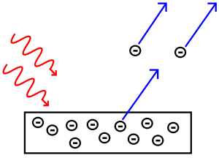
التأثير الكهروضوئي
وجد الفيزيائيون في بداية القرن العشرين بعض التحديات المتعلقة ببعض النتائج العملية التي لا يمكن تفسيرها من خلال النظرية الموجية لماكسويل .
لوحظ عند سقوط أشعة فوق بنفسجية على لوح زنك مشحون بشحنة سالبة فإنه يفقد شحنته .
أما عند سقوط ضوء مرئي عادي على اللوح المشحون نفسه لا يفقد شحنته .
إن لوح الزنك السالب الشحنة يفقد شحنته نتيجة انبعاث أو فقد إلكترونات .
ويسمى انبعاث إلكترونات عند سقوط إشعاع كهرومغناطيسي على جسم التأثير الكهروضوئي .
يمكن دراسة التأثير الكهروضوئي باستخدام خلية ضوئية

Slide 16
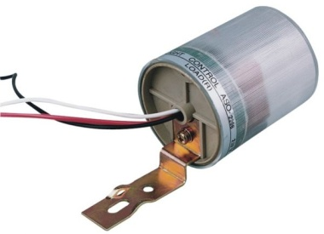
الخلية الضوئيـــة
تحتوي الخلية على قطبين كهربائيين فلزين في أنبوب مفرغ من الهواء محكم الإغلاق .
يطلى القطب الأكبر (المهبط) بمادة السيزيوم ، أو أي فلز قلوي آخر في حين يصنع القطب الأصغر (المصعد) من سلك رفيع لكي يحجب كمية قليلة فقط من الإشعاع .
ويصنع الأنبوب عادة من الكوارتز لكي يسمح للأطوال الموجية للأشعة فوق البنفسجية بالنفاذ من خلاله .
يؤدي تطبيق فرق جهد على القطبين إلى جذب الإلكترونات في اتجاه المصعد وينتج هذا التيار لأن التأثير الكهروضوئي أدى إلى تحرير إلكترونات تسمى الإلكترونات الضوئية من المهبط .

Slide 17
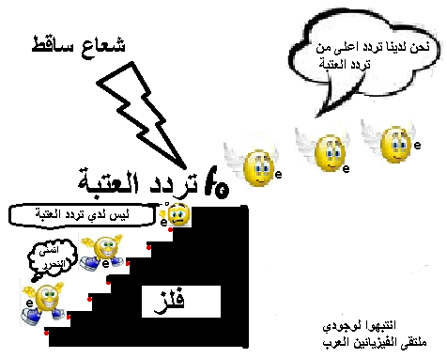
تردد العتبـــة
الإلكترونات تنبعث من المهبط فقط عندما يكون تردد الإشعاع الساقط أكبر من قيمة صغرى معينة تسمى تردد العتبة (f_{o})
ويتغير تردد العتبة بتغير نوع الفلز . فمثلاً :
(1) تحرر كل الأطوال الموجية للضوء المرئي ما عدا الضوء الأحمر (إلكترونات من السيزيوم)
(2) تحرر أي طول موجي للضوء المرئي والأشعة فوق البنفسجية (ألكترونات من الزنك)

Slide 18
تردد العتبـــة
عندما يكون تردد الإشعاع الساقط مساوياً أو أكبر من تردد العتبة فإن زيادة شدة هذا الإشعاع تؤدي إلى زيادة تدفق الإلكترونات الضوئية
بناءً على نظرية الموجات الكهرومغناطيسية فإن المجال الكهربائي يحرر الإلكترونات من الفلز ويسرعها .
وترتبط شدة المجال الكهربائي مع شدة الإشعاع (لا مع التردد)

Slide 19
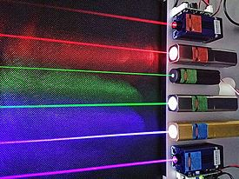
الفوتونــــــات
بناء على نظرية أينشتاين يتكون الضوء والأشكال الأخرى من الإشعاع الكهرومغناطيسي من حزم مكمّاه ومنفصلة من الطاقة
وسمي كل منها فيما بعد فوتون
وتعتمد طاقة الفوتون على تردده
E = hf
طاقة الفوتون
تردد الفوتون

Slide 20
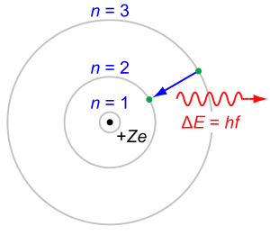
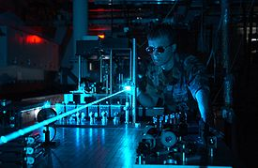
الوحدة الأكثر شيوعاً للطاقة هي وحدة الإلكترون فولت (eV)
1 eV= (1.6x10⁻¹⁹ c)x(1 V) = 1.6x10⁻¹⁹ j
hc
λ
1240
λ
E = ___ = ____
طاقة الفوتون (eV)
الطول الموجي للفوتون
(nm)
إن نظرية أينشتاين للفوتون أشمل وأعم من نظرية بلانك للإشعاع المنبعث من الأجسام الساخنة .
تستطيع نظرية أينشتاين للتأثير الكهروضوئي تفسير وجود تردد العتبة .

Slide 21
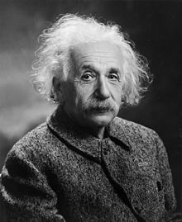
إذا كان تردد الفوتون الساقط أقل من (f_{o}) فإنه ليس له الطاقة الكافية اللازمة لتحرير الإلكترون .
أما الإشعاع الذي تردده أكبر من (f_{o}) فإن له طاقة أكبر من الطاقة اللازمة لتحديد إلكترون
حيث تتحول هذه الطاقة الزائدة (hf - hf_{o}) إلى طاقة حركية للإلكترونات المتحررة
KE = hf - hf_{o}

Slide 23
النظرية الكهروضوئية
يمكن قياس الطاقة الحركية للإلكترونات المتحررة بطريقة مباشرة بواسطة جهاز خاص بذلك .
يستخدم فرق جهد .كهربائي متغير لتعديل فرق الجهد المطبق عبر الأنبوب
عندما يعدل فرق الجهد لجعل المصعد سالباً فإن الإلكترونات المتحررة تخسر طاقة للوصول إلى المصعد .
وسيصل إليه فقط الإلكترونات المتحررة من المهبط ذات الطاقة الحركية الكافية.

Slide 24
يتم اختيار ضوء بتردد معين لإضاءة المهبط .
وعند فرق جهد معين يسمى جهد الإيقاف أو القطع لن تكون هناك إلكترونات تمتلك طاقة حركية كافية للوصول إلى المصعد (يتوقف التيار) .
عند جهد الإيقاف تكون الطاقة الحركية للإلكترونات عند المهبط مساوية للشغل المبذول من المجال الكهربائي لإيقافها .
KE = -q V_{o}
(1.6x10-19 c)
جهد الإيقاف
_{(J/c)}

Slide 25
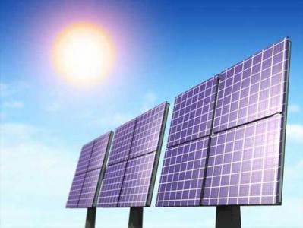
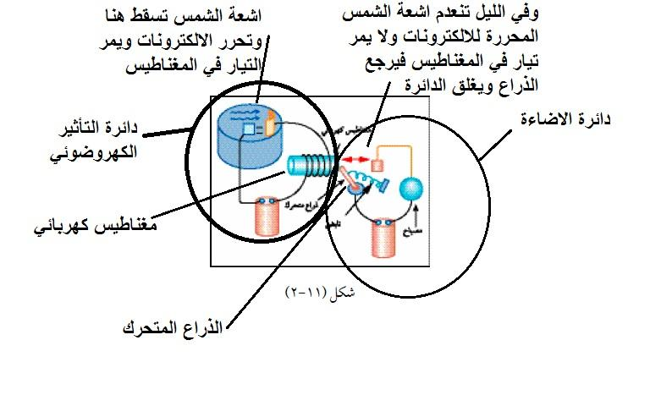
تطبيقــــــات
(1) الألواح الشمسية :
تستخدم التأثير الكهروضوئي لتحويل ضوء الشمس إلى طاقة كهربائية .
(2) فاتحات أبواب مواقف السيارات :
إذا قُطعت حزمة الضوء بجسم يؤدي إلى فتح الباب .
(3) التحكم في إضاءة مصباح الشوارع وإطفائها آلياً :
اعتماداً على ما إذا كان الوقت نهاراً أو ليلاً .

Slide 26
الرسم البياني
الرسم البياني لطاقة حركة الإلكترونات التي تتحرر من فلز مقابل ترددات الفوتونات الساقطة عبارة عن خط مستقيم :
∆KE
f
الميل
= ____ = h
تختلف الرسوم البيانية للفلزات المختلفة فقط في تردد العتبة اللازم لتحرير الإلكترونات
اقتران الشغل لفلز (W) :
هو الطاقة اللازمة لتحرير الإلكترون الأضعف ارتباطاً ومقداره يساوي (hf_{o})

Slide 27
تأثير كومبتون
اقتراح أينشتاين أن الفوتون يجب أن يكون له خاصية جسيمية أخرى هي الزخم ، حيث زخم (p) للفوتون يساوي (E/c)
P=E/c , E=hf , f/c=1/λ
hf
c
h
λ
P = ___ = ___
زخم الفوتون
الطول الموجي للفوتون
دعمت نتائج تجارب كومبتون النموذج الجسيمي للضوء
سلط كومبت ون أشعة (X) ذات طول موجي معلوم على هدف من الجرافيت وقاس الأطوال الموجية للأشعة (X) التي شتتها الهدف .

Slide 28
لاحظ كومبتون أن بعض أشعة (X) المشتتة لم يتغير طولها الموجي . في حين أصبح لبعضها الآخر طول موجي أكبر مما للأشعة الساقطة
الزيادة في الطول الموجي تعني أن فوتونات أشعة (X) قد فقدت طاقة وزخماً .
تسمى الإزاحة في طاقة الفوتونات المشتتة تأثير كومبتون .
فاقترح أن فوتونات أشعة (X) اصطدمت بالإلكترونات الموجودة في الهدف الجرافيت ونقلت الطاقة والزخم إليها (كرات البلياردو) .
إذاً الفوتونات تحقق قانون حفظ الزخم والطاقة عندما تصطدم بجسيمات أخرى .

Slide 30
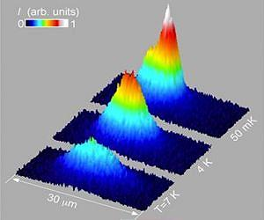
موجات المـــادة
لقد أظهر كل من التأثير الكهروضوئي وتشتت كومبتون أن للموجات الكهرومغناطيسية عديمة الكتلة زخم وطاقة كالجسيمات .
فهل يمكن للجسيمات أن تسلك سلوك الموجات ، وذلك بأن تظهر التداخل والحيود ؟
توقع العالم دي برولي عام 1923م أن للجسيمات المادة خصائص موجية .

Slide 31
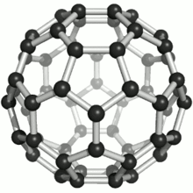
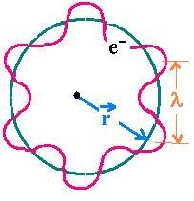
دي برولــــي
زخم الجسم (p) يساوي (mv) وزخم الفوتون (p) يساوي (h/λ)
h
λ
p = mv = ___
الطول الموجي في العلاقة أعلاه هو الطول الموجي المصاحب للجسم المتحرك ويسمى طول موجة دي برولي :
λ = ___ = ___
h
p
h
mv
ينبغي أن تُظهر جسيمات مثل الإلكترونات والفوتونات خصائص موجية .

Slide 32
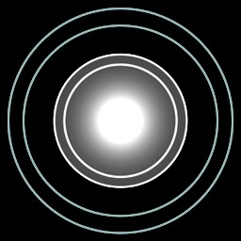
سلط العالم الإنجليزي جورج تومسون حزمة من الإلكترونات على بلورة رقيقة جداً لأن الذرات تعمل كعمل محزوز الحيود .
كونت الإلكترونات التي حدث لها حيود الأنماط نفسها التي تكونها أشعة (X) التي لها الطول الموجي نفسه
أجرى كلينتون دافيسون ولاستر جيرمر تجربة مشابهة ولقد أثبتت التجربتان أن للجسيمات المادية خصائص موجية .
إن الطبيعة الموجية للأجسام التي تراها وتتعامل معها يومياً لا يمكن ملاحظتها لأن أطوالها الموجية قصيرة جداً
للجسيمات الصغيرة جداً (الإلكترونات) طول موجي يمكن ملاحظته وقياسه .

Slide 33
الجسيمات والموجات
س: هل الضوء جسيم أو موجة ؟
تشير الدلائل إلى أن كلا من النموذج الجسيمي والنموذج الموجي يلزمان لتفسير سلوك الضوء .
س: كيف يمكن تحديد موقع جسيم ؟
أن تلمس هذا الجسيم .
أن تعكس ضوءا عنه وإذا استخدم ضوء فانه يجب تجميع الضوء المنعكس عن الجسيم بجهاز أو بالعين المجردة.
إلا انه و بسبب تأثيرات الحيود فان الضوء المستخدم لتحديد موقع الجسيم ينتشر مما يجعل تحديد موقع الجسم بدقة مستحيلا .

Slide 34
مبدأ عدم التحديد لهيزنبرج
( من غير الممكن قياس زخم جسيم وتحديد موقعه بدقة في الوقت نفسه )
أي إذا تم قياس زخم الجسيم بدقة فإن موقعه يصبح اقل تحديدا وإذا تم تحديد موقع الجسيم بدقة فإن قياس زخمه يصبح اقل تحديدا أي أن هناك حدا للدقة في قياس الموقع والزخم . ويعود السبب في ذلك إلى الطبيعة المزدوجة للضوء والمادة .

